Slide 1
Final Report
2019
智能家居平台下的
应用缺陷检测与修复
The problem of resource overusing and privacy leakage in intelligent home system
报告人：邓胜亮，王博 其他成员：张宇翔 指导老师：张昱

Slide 2
01
项目概述
CONTENT
02
成果分享
3 parts
03
经验总结

Slide 3

01
项目概述
根本出发点：软件开发中的
缺陷定义识别和修复

Slide 4
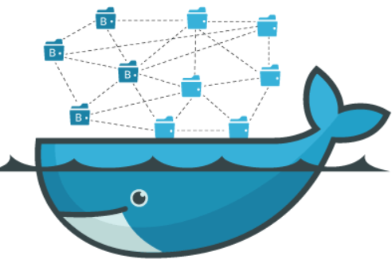
调研方向
两个初始调研方向
微服务 架构的问题检测分析
物联网 开发中的问题分析
Notes:
微服务主要是多个模块之间的资源使用问题
物联网主要是功耗和安全性的问题

Slide 5
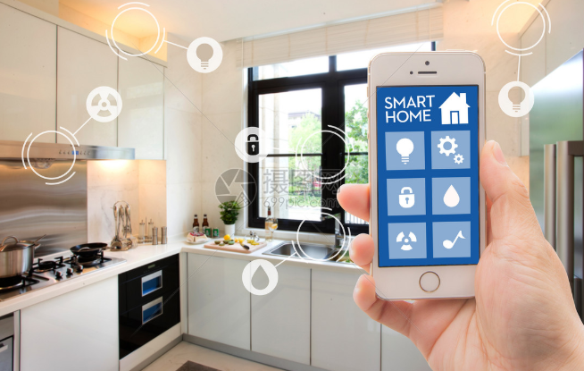
调研方向
当前方向
智能家居平台的
资源使用 & 隐私泄露
检测与修复

Slide 6
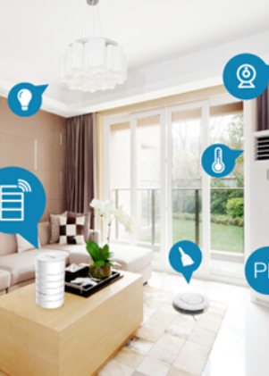
调整方向
√
⚪
⚪
A
M
I
Android
已有不少较成熟的应用分析工具
微服务
灵活多变，进行有价值的分析难度大
智能家居
有不错的发展前景，也有待解决问题

Slide 7

02
成果分享
微服务 / 物联网调研
静态分析工具调研

Slide 8
微服务调研
边缘计算
雾计算
…
微服务
通过服务实现组件化
根据服务能力进行管理
产品不是项目
分散治理
Z
Z
Z

Slide 9
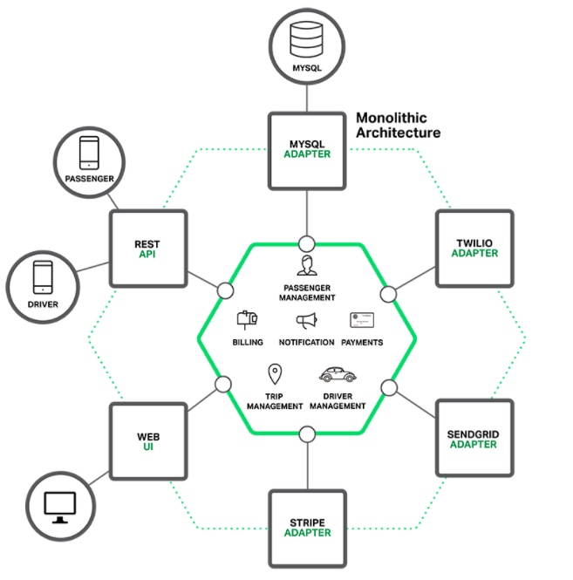
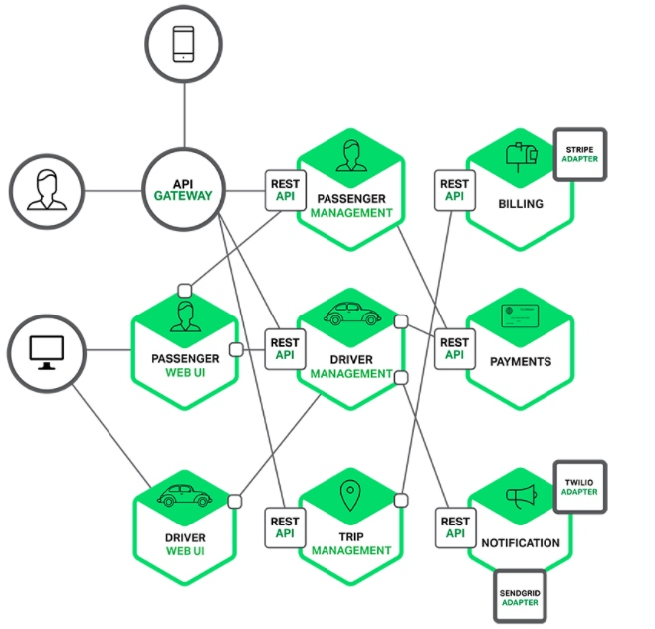
微服务架构
Z
Z
Z

Slide 10
Pros
单一职责
Cons
复杂度高
自治，异构
灵活组合
可扩展
运维困难
难以调试
性能开销
微服务架构

Slide 11

微服务架构
行为追踪
动态异常行为检测
根因分析

Slide 12
物联网调研
底层
传感器
嵌入式处理器
软件
终端设备驱动
服务器端
应用
物联网成果
网络设备
客户端
Your title
This power-point is a multi purpose power point template perfect for you.

Slide 13

传感器
动作感应器
温度感应器
…
磁感应器
光线感应器
…
底层技术
网络
Wifi
蓝牙
NB-IoT
NFC
…
…
嵌入式处理器
ARM
Intel
…
MIPS

Slide 14
嵌入式终端
物联网网关
服务器
客户端

Slide 15
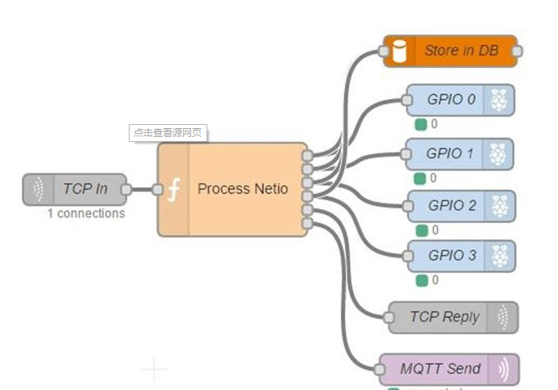
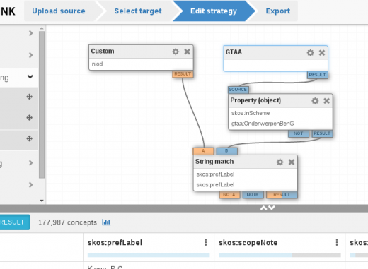
终端软件开发
C/Java…
“全链路”开发
AWS, Azure, 阿里云等
完整的物联网前后端框架
众多的图形化编程工具

Slide 16
论文调研：DefDroid相关
面临的问题
移动平台环境复杂多变
应用程序不当行为困扰用户
实现方案
修改安卓系统
拦截与分析资源使用
灵活处理相关调用
开发者经验不足
38%
75%
65%

Slide 17
论文调研：FlowDroid相关
面临的问题
若动态分析可能会被应用探知
App嵌入Android框架，回调多
Java代码中的别名
实现方案
静态污点分析工具
按需的数据流分析
考虑Callback（需要附加信息）
38%
75%
65%

Slide 18
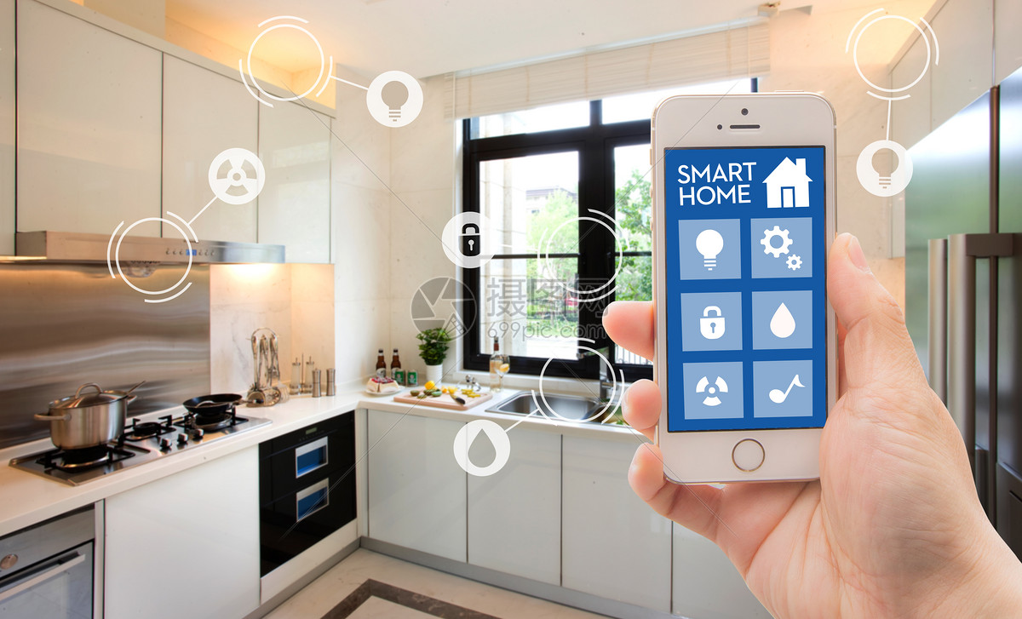
智能家居
家用设备智能化

Slide 19
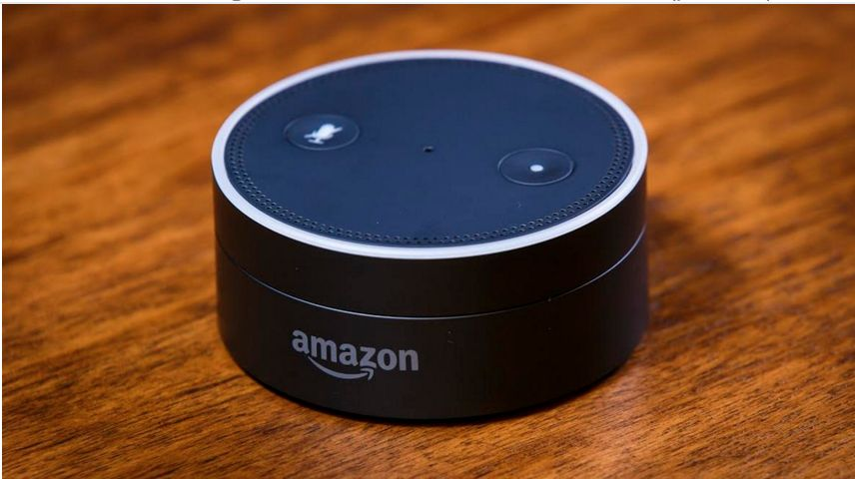

智能家居安全隐患

Slide 20
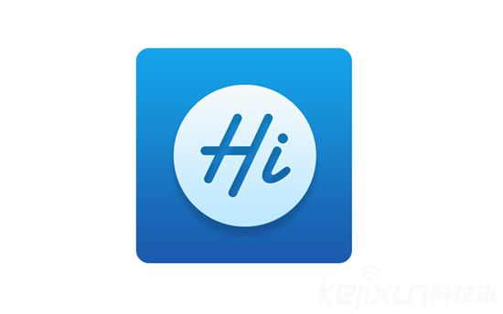

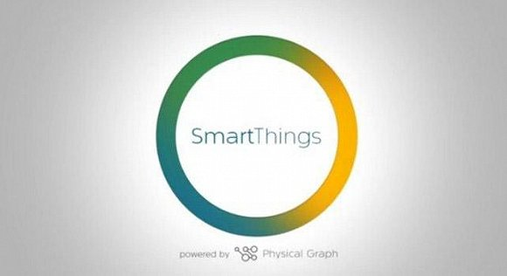


智能家居厂商与平台
Z
Z
Notes:
AppleKit：限于 iOS 平台的封闭性，无法吸引众多的安卓用户
房子：被 google 收购的 Nest，被收购后发展停滞
Hi：华为 HiLink，目标是解决智能终端之间互联互通的问题
SmartThings：被三星收购，定位为智能家居平台，支持自己公司的一些传感器和控制器，并且支持第三方设备接入

Slide 21
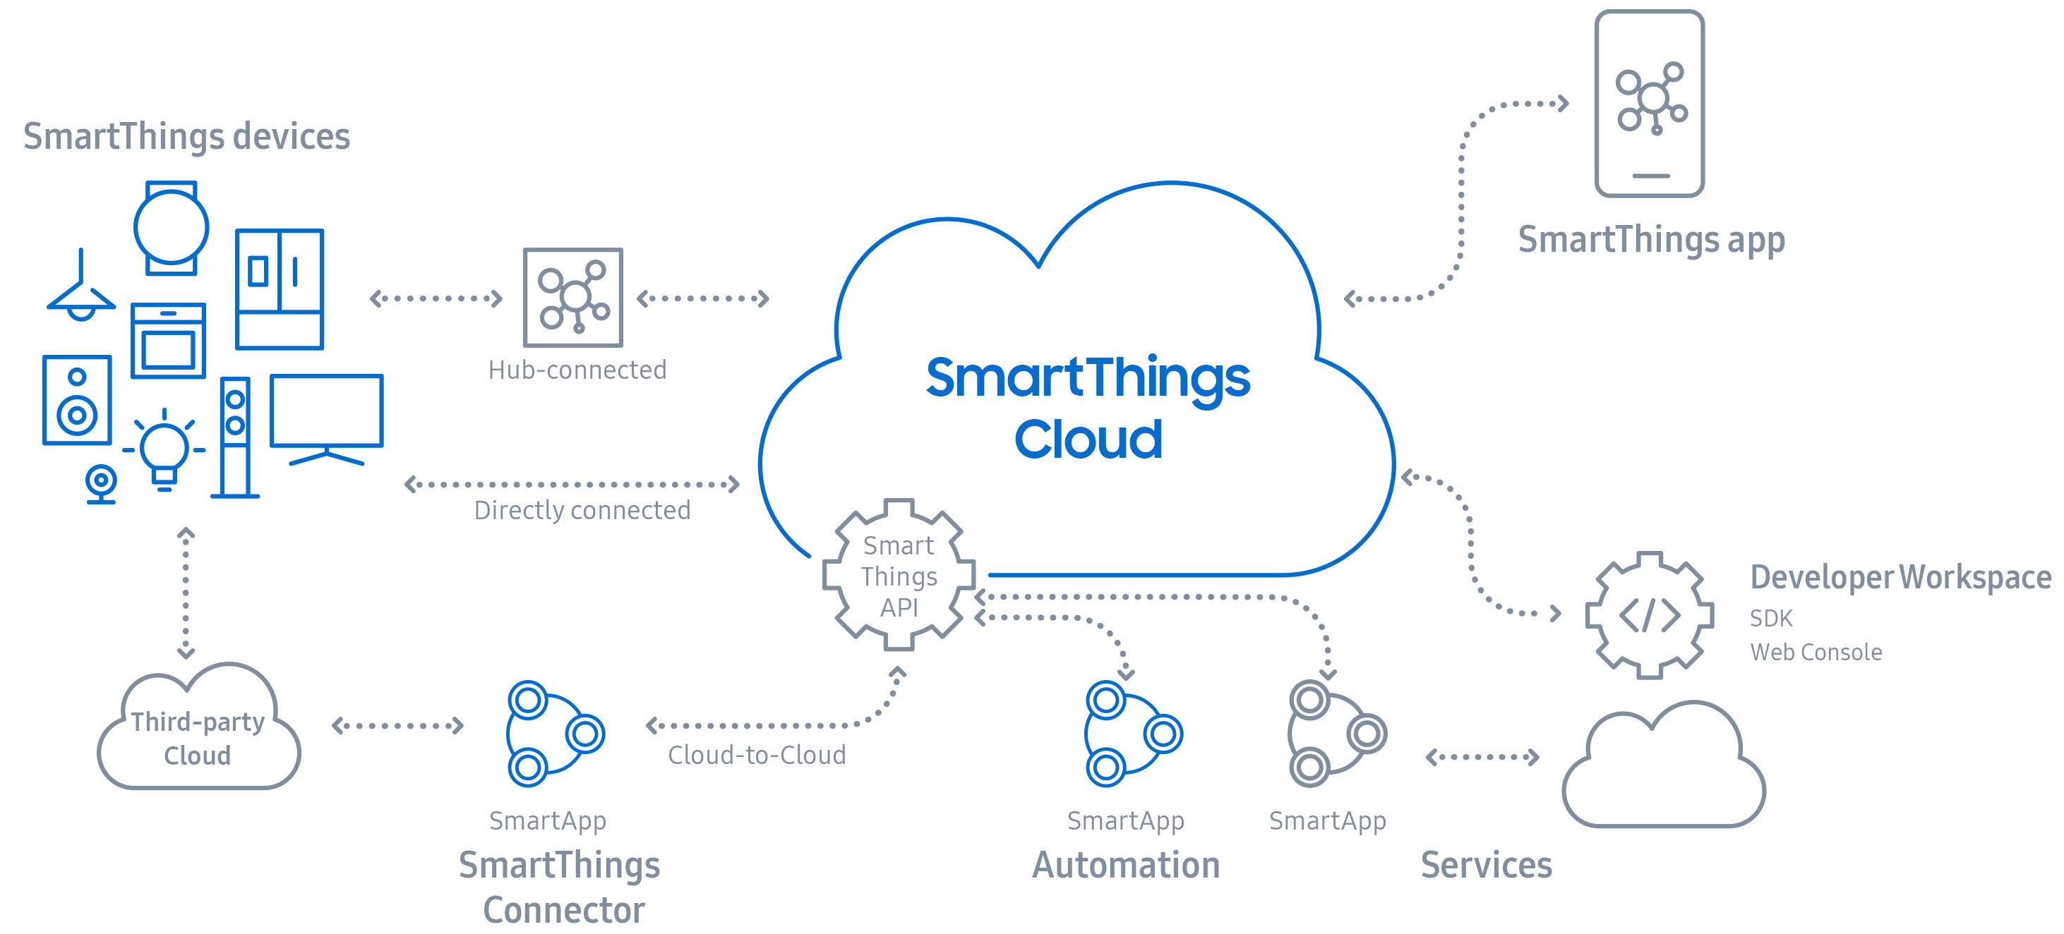
SmartThings
Z
Z
Z

Slide 22
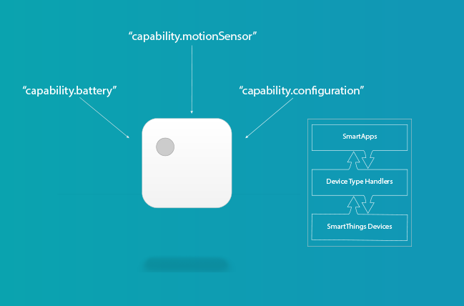
SmartThings
Z
Z
Z

Slide 23
SmartThings
Capability
WebHook
/
AWS Lambda
SmartApp
Z
Z

Slide 24

03
经验总结

Slide 25
经验总结
善于收集信息，勤于调研
Z
Z
持续推进，忌突击
及时总结整理，信息归档
Z
Z
及时沟通交流
看论文应详略得当
Z
Z
灵活应变，勿死磕

Slide 26
04
其它工作
邓胜亮： 调研量子编程中的线路映射问题
参加 NASAC2018 软件原型竞赛
王博： 调研程序语言在3D渲染中的应用

Slide 27
Final Report
THANKS
FORYOUR WATCHING!

